Slide 1
模式识别第一次大作业 ---Parzen窗&K-Nearest

Slide 2
目录
综述
验证码生成
验证码分割
特征提取
Parzen-窗
K-Nearest Neighbor
问题及优化
结果截图

Slide 3
综述
实际应用：
验证码识别
训练集&测试集来源：
程序生成
识别方式：
KNN和Parzen窗分别识别，无集成

Slide 4
验证码生成
字符集:
目前仅有数字，每个数字有3种不同的字体
噪声:
随机噪声
预处理：
直方图统计去低频色
转换为2值图
开运算去噪声点

Slide 5
验证码分割
寻找轮廓
轮廓按照第一个点的横坐标排序
求轮廓的最小包围矩形
剔除面积过小的轮廓
提取分割之后的区域

Slide 6
特征提取
轮廓特征
轮廓的面积和长度--2
轮廓的hu矩--2
边框特征
最小包围矩形的长和宽--2
直方图特征
分别对X，Y方向求分布直方图，求出直方图的方差--2
特征数量：
8

Slide 7
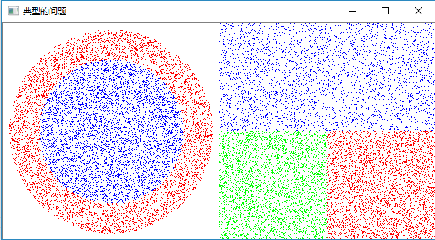
KNN
选K的原则
一般不为类别的整数倍数
不能太小，否则噪声对预测的影响很大
不能太大，否则一个因素会支配另一个因素
典型的问题

Slide 8
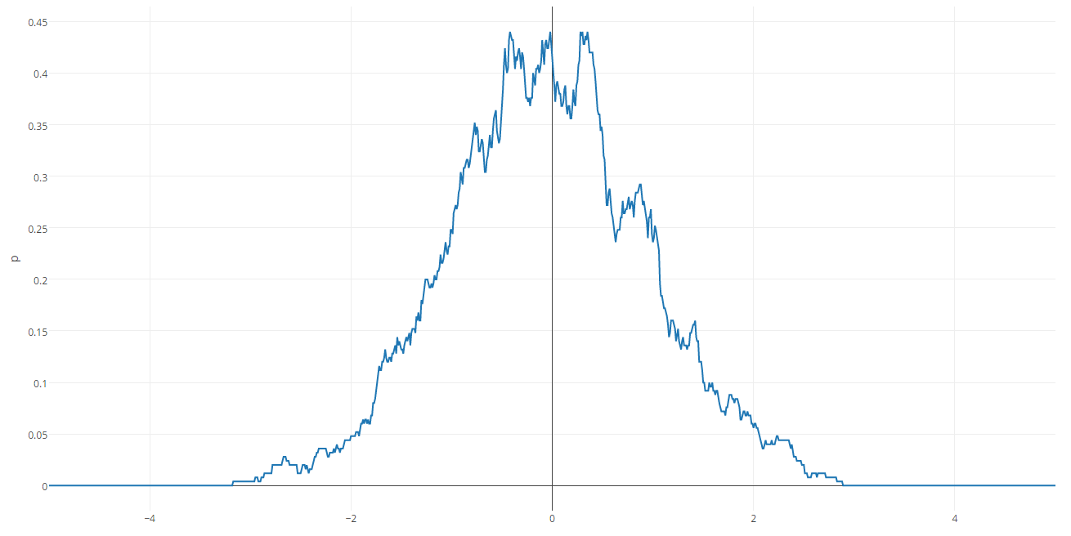
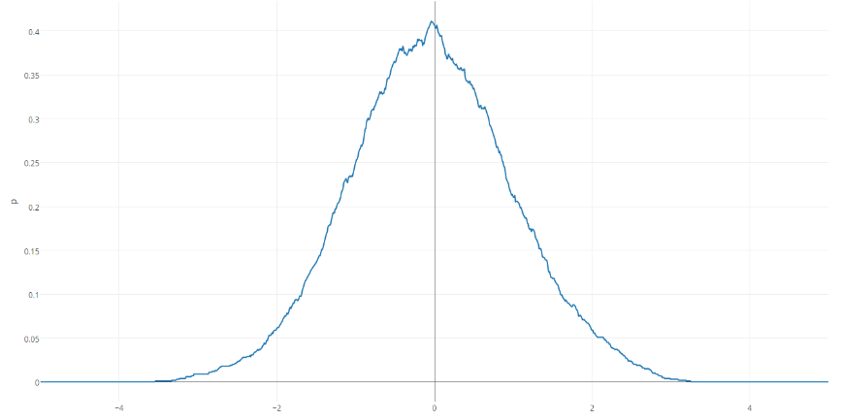
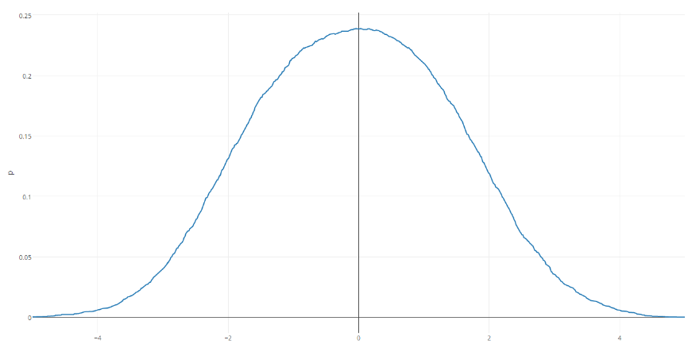
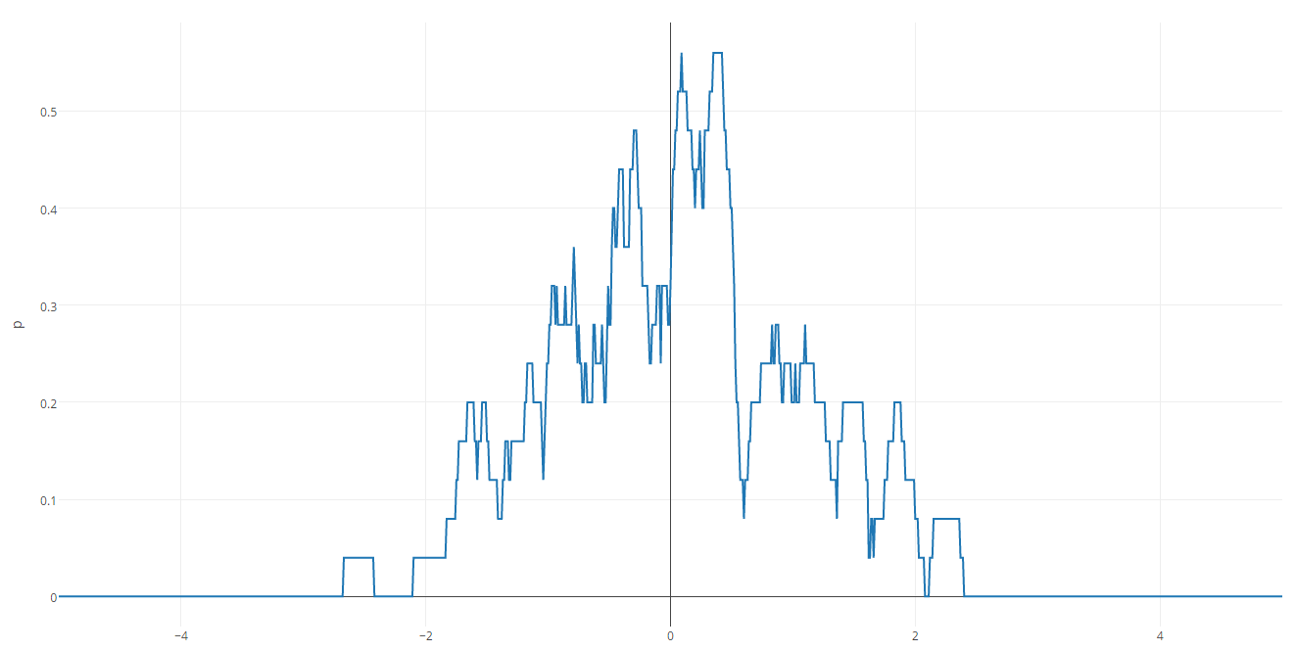
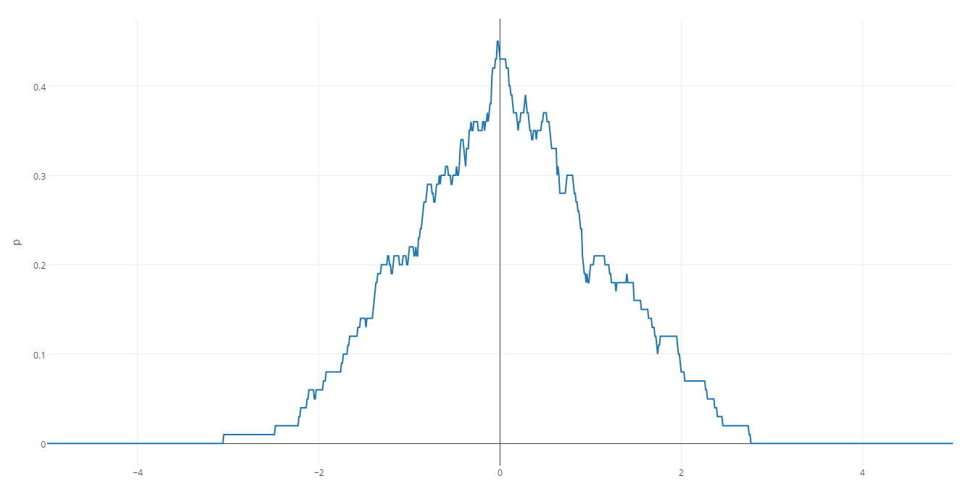
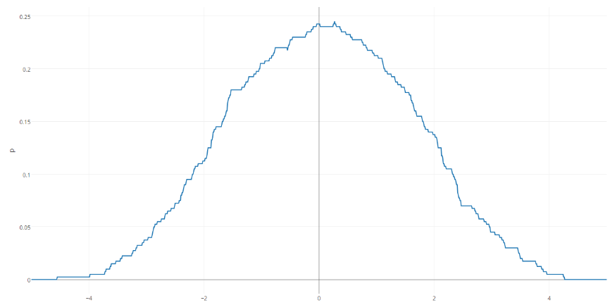
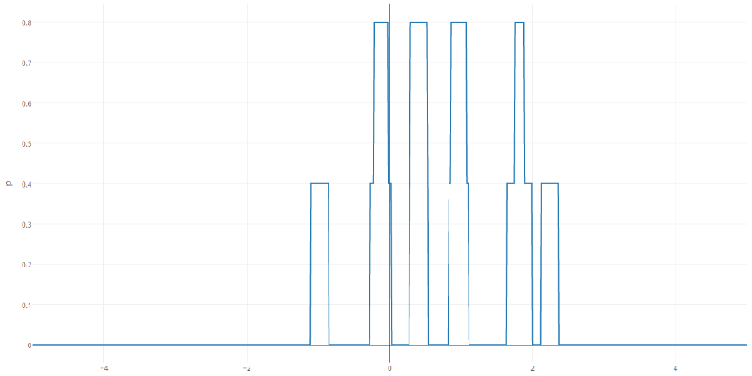
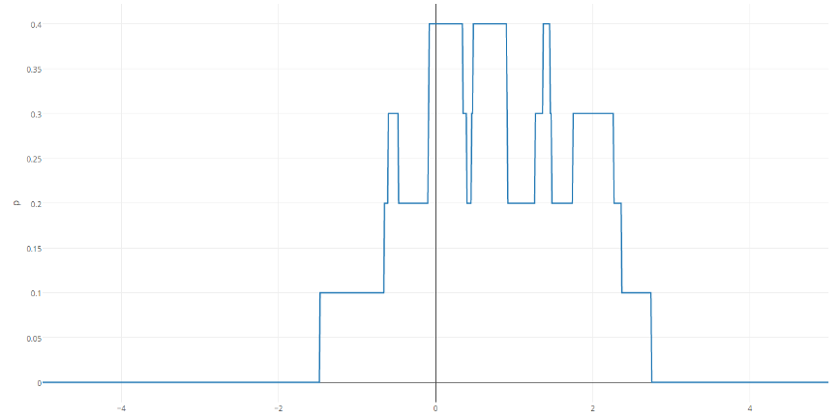
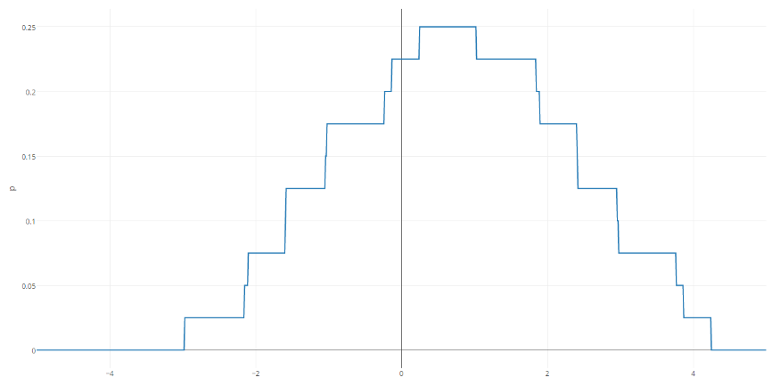
标准正态分布随机数 使用矩形窗估计其密度函数
窗口大小 0.25
窗口大小 1
窗口大小 4
样本数1000
样本数100
样本数
10

Slide 9
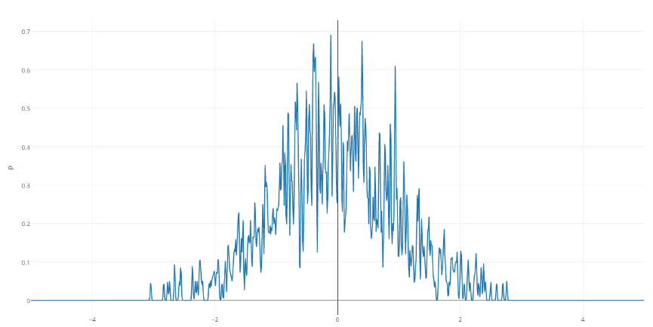
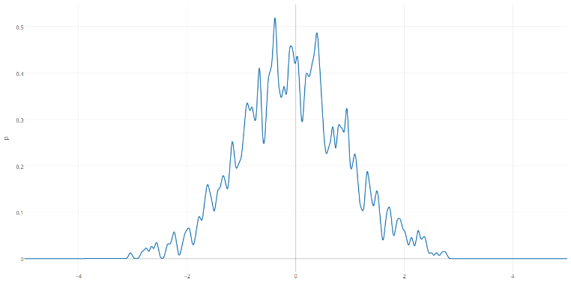
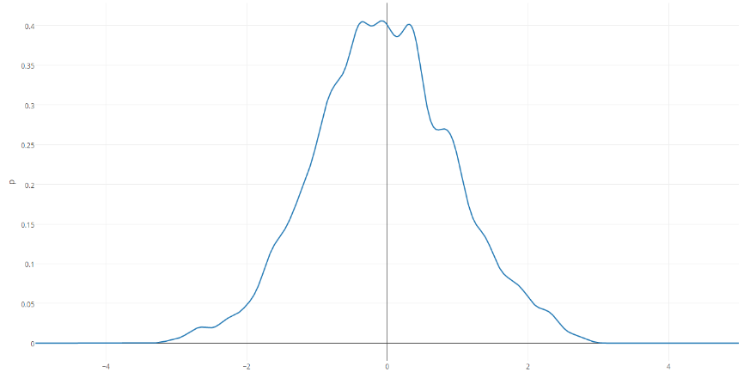
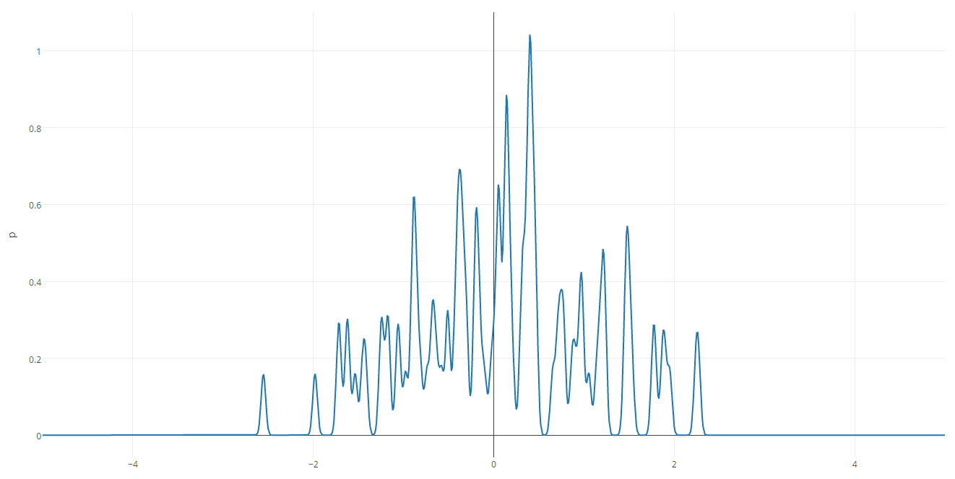
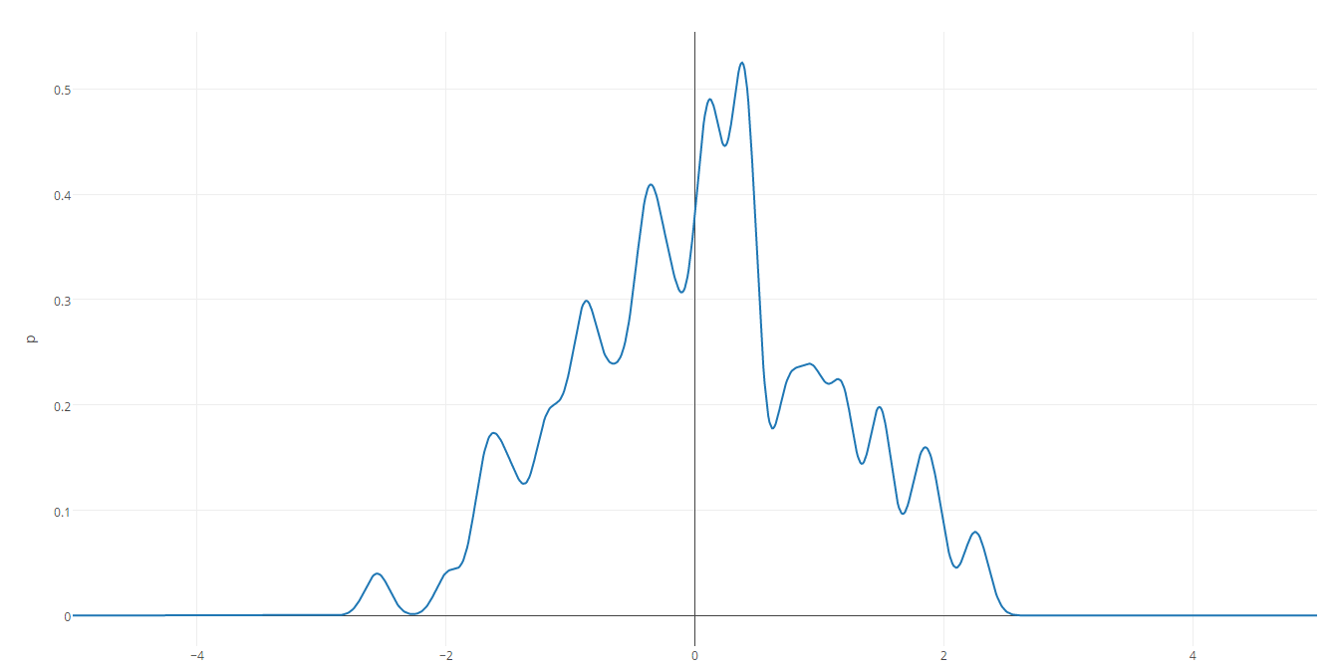
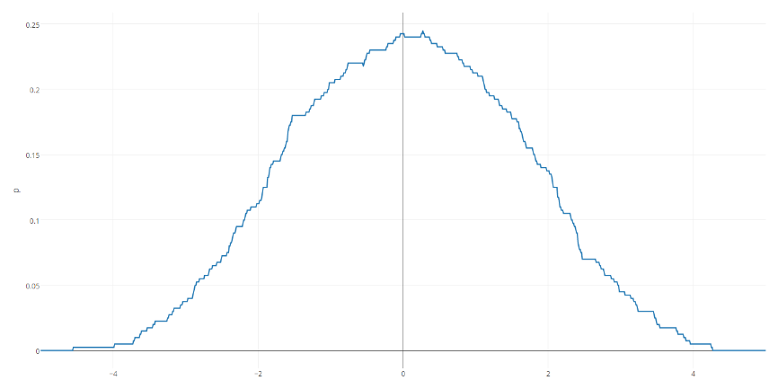
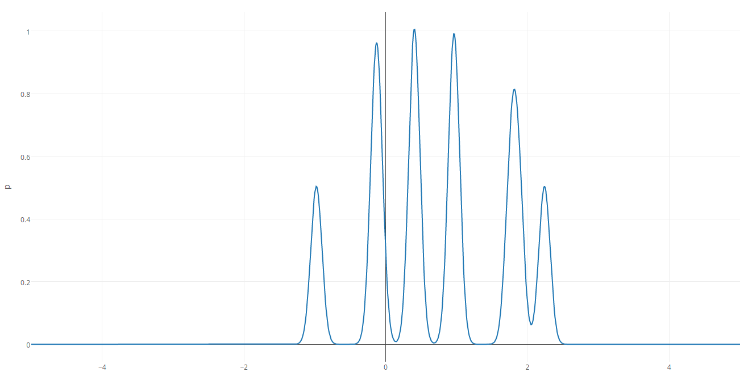
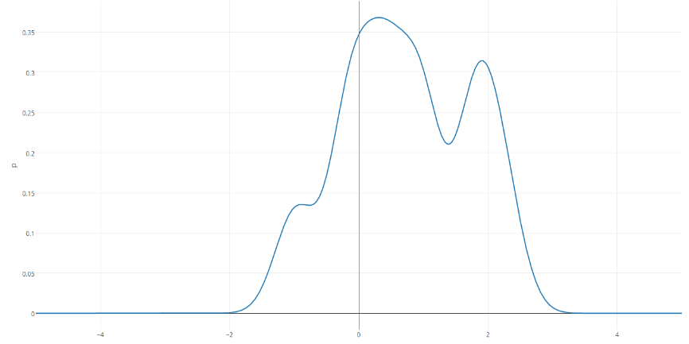
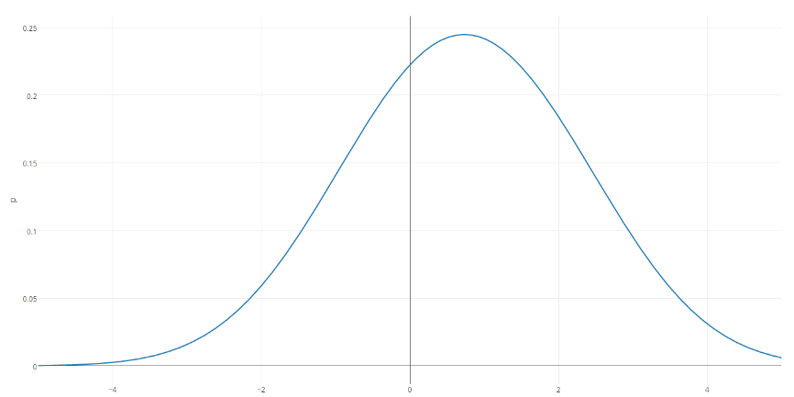
标准正态分布随机数 使用高斯窗估计其密度函数
窗口大小 0.25
窗口大小 1
窗口大小 4
样本数1000
样本数100
样本数
10

Slide 10
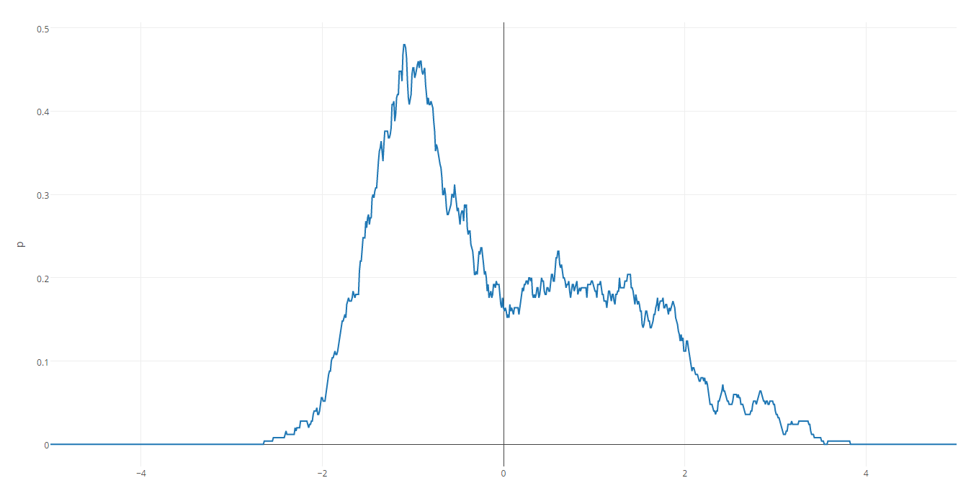
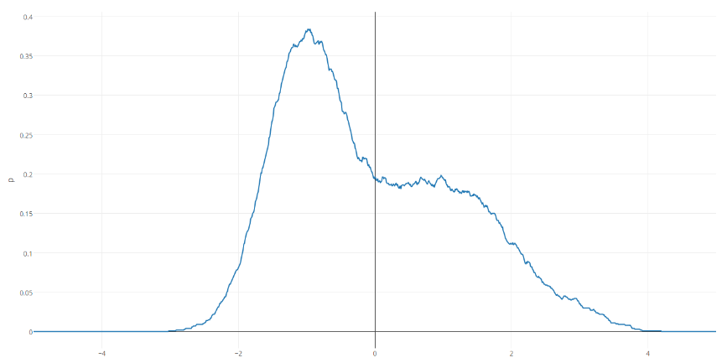
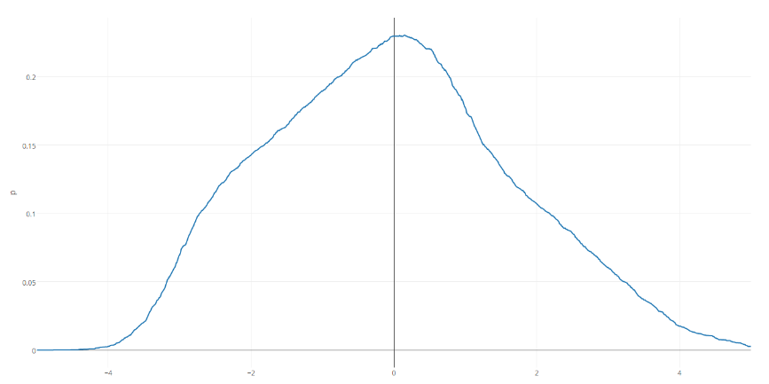
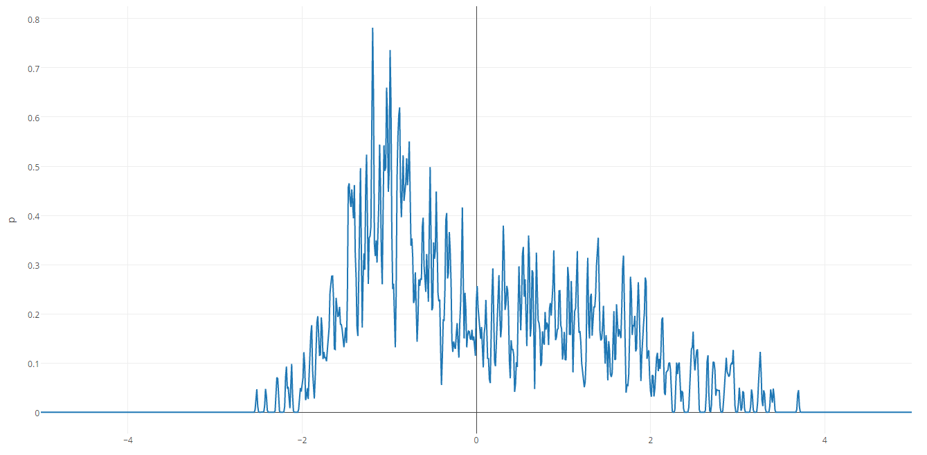
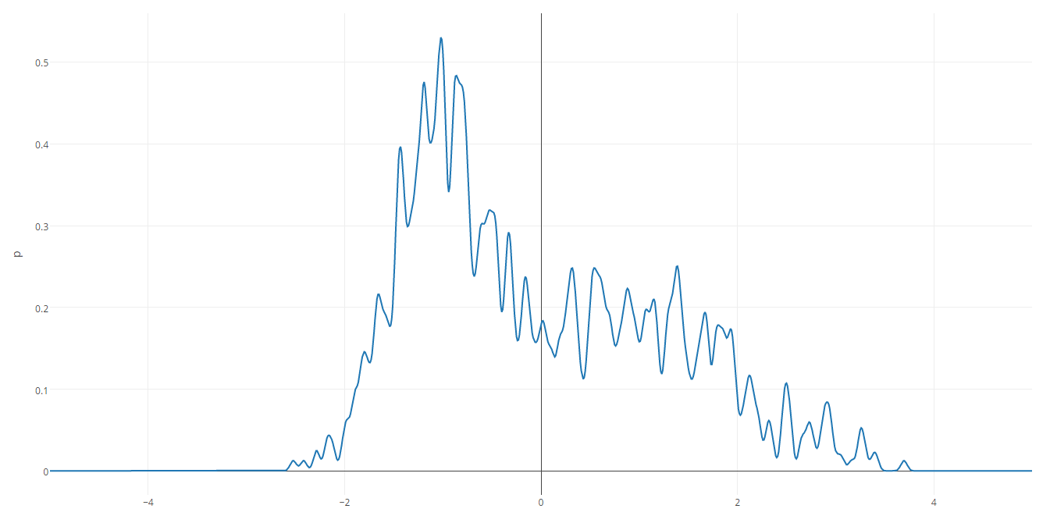
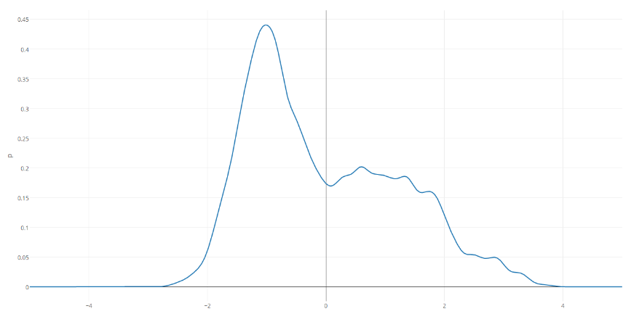
均值1，标准差1， 高斯分布随机数 500个
均值-1，标准差0.5，高斯分布随机数500个
分别使用矩形窗和高斯窗估计这1000个样本的密度函数
窗口大小 0.25
窗口大小 1
窗口大小 4
矩形窗
高斯窗
窗口太大，估计结果可能会减弱样本局部特征
使用高斯窗，相当于多个高斯分布的叠加，对于本例中的样本，其效果更好。

Slide 11
Parzen-窗
问题：太难计算和表示
处理：变形&近似
变形：不预先估计似然函数，统计每个测试点周围边长为窗口大小的超体内各类的样本的密度
优点：跟parzen窗在均匀核情况下的结果完全一样。
缺点：不预先训练，计算量跟knn一样。
近似：将超体预先分为(1/windowsize)^m个小的超体,统计每个超体内各类样本的密度。
优点：可以预先算好概率密度函数（离散），在样本足够多的情况下，效果显著
缺点：损失一些精度。

Slide 12
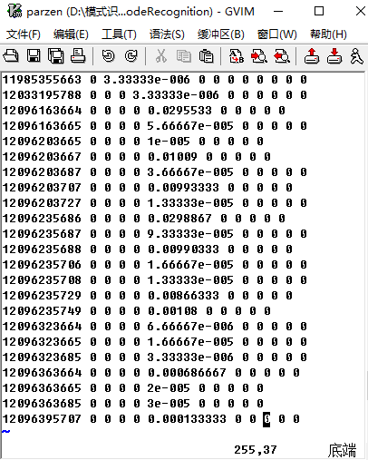
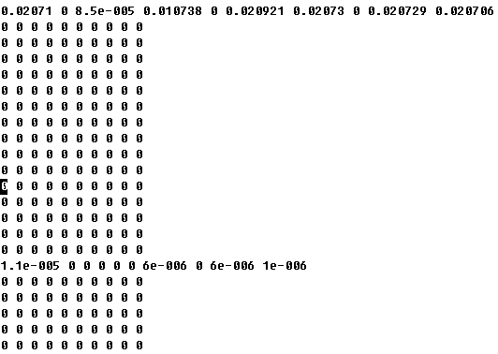
问题及优化
存储问题

Slide 13

一个想法
KNN
样本点
Parzen窗
Window Size

Slide 14
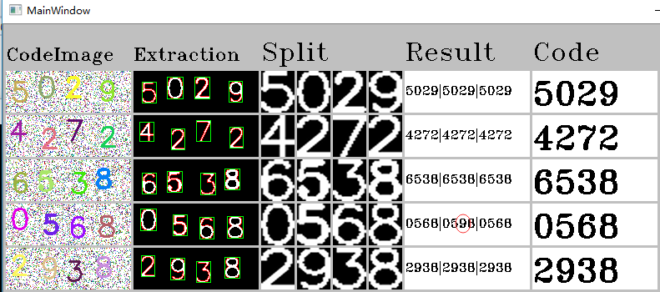
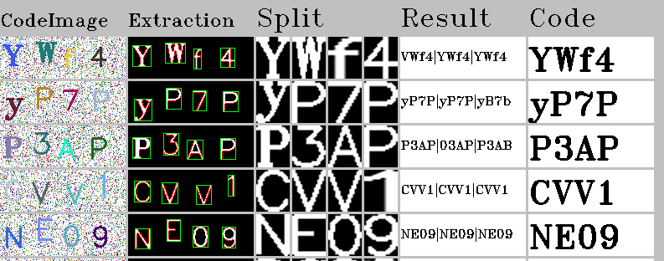
结果截图

Slide 15
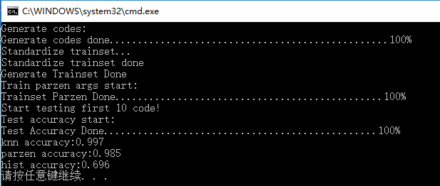
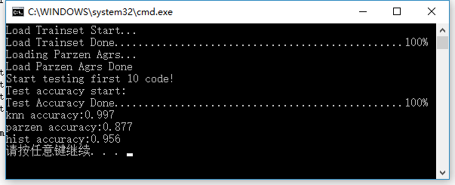
准确率-10分类
训练样本数：
Parzen窗：2万
Knn：2万
Hist：30万
测试样本数：
1000
参数
K：300
WindowSize：
0.025（上）
0.05（下）

Slide 16
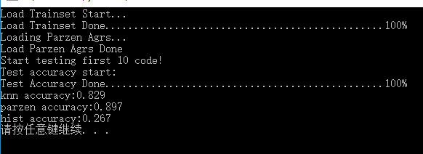
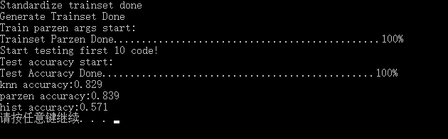
准确率-58分类
训练样本数：
Parzen窗：3万
Knn：3万
Hist：100万
测试样本数：
1000
参数
K：200
窗口大小：
0.025(上)
0.05(下)

Slide 17
谢谢大家

